Slide 1
CHÀO MỪNG CÁC EM ĐẾN VỚI TIẾT
TOÁN LỚP 1
Giáo viên: ......................

Slide 2



Slide 3

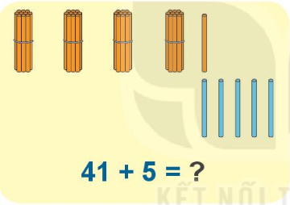
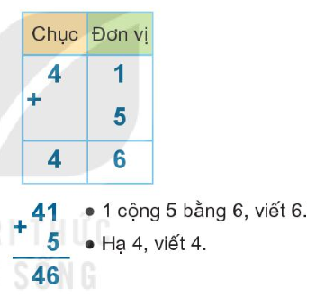

Slide 4
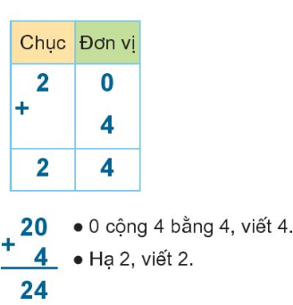
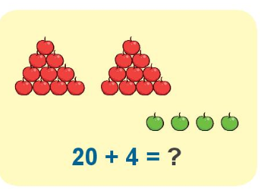

Slide 5
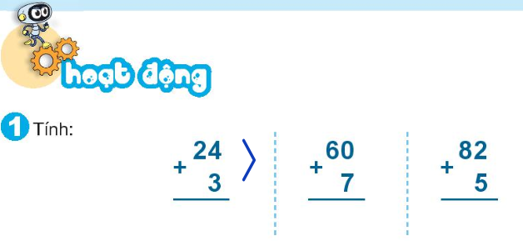
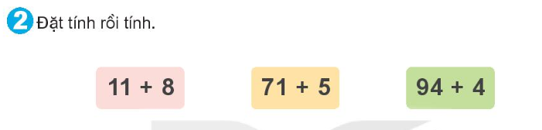
2
7
6
7
8
7

Slide 6
11
71
94
+
+
+
8
5
4
19
76
98

Slide 7

Bạn giỏi quá!

Slide 8
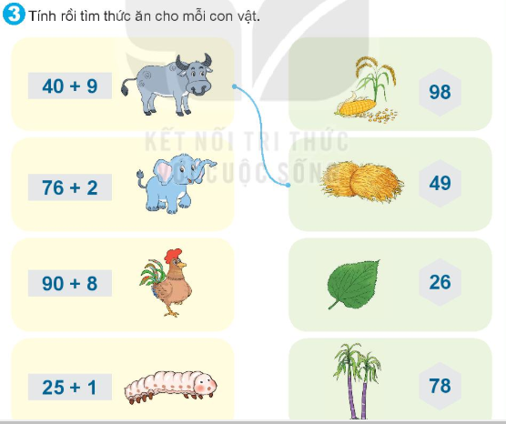

Slide 9
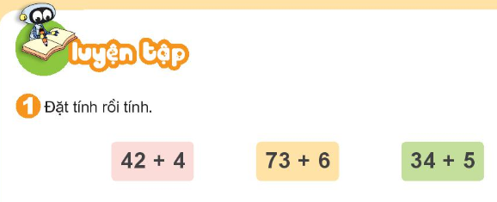
Tiết 2

Slide 10
42
73
34
+
+
+
4
6
5
46
79
39

Slide 11

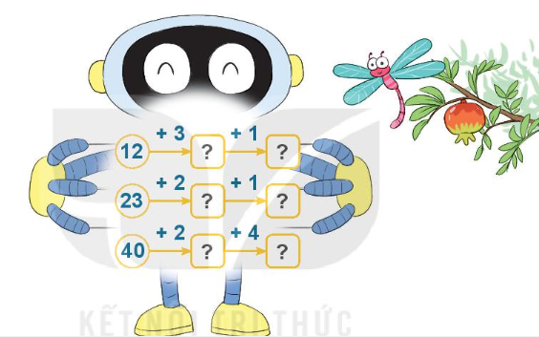
Tiết 2
15
16
25
26
42
46

Slide 12
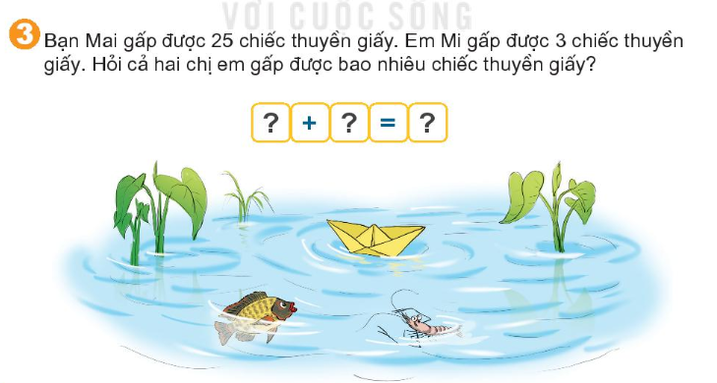
Tiết 2
25
3
28

Slide 13
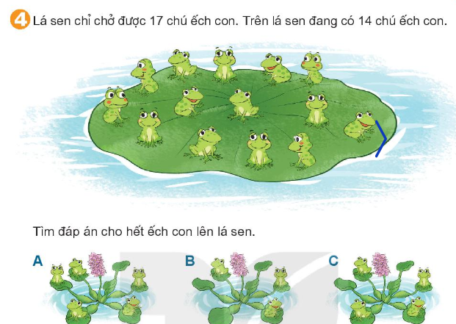
B

Slide 14
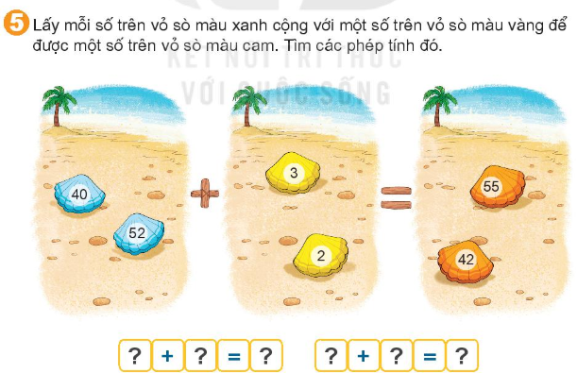
40
2
42
52
3
55

Slide 15


